Slide 1
Juicio al “creador” del modelo waterfall
Winston W. Royce

Slide 2
Abogados Defensores
Cecilia Sanchez
Marta Ponzoni
Matías Pérez
Santiago Avendaño

Slide 3

El acusado
Winston W. Royce (1929-1995)
Doctor en ingeniería aeronáutica
Trabajó para la NASA (hasta 1970)
Director del Lockheed Software Technology Center in Austin, Texas (desde 1970)
Information Systems Award (AIAA, 1975)
?
Notes:
1) y 2) estas dos cosas van a influenciar los tipos de problemas a los que Royce se enfrentó en el desarrollo de software
3)
4) American Institute of Aeronautics and Astronautics
De que se lo acusa? De ser el creador y propulsor del modelo en cascada

Slide 4
El Contexto
Primera Fase. Los albores (1945-1955)
Programar no es una tarea diferenciada del diseño de una máquina
Uso de lenguaje máquina y ensamblador
Segunda Fase. El florecimiento (1955-1965)
Aparecen multitud de lenguajes
“Todo es posible”
Tercera Fase. La crisis (1965-1970)
Desarrollo inacabable de grandes programas Ineficiencia, errores, coste impredecible
“Nada es posible”
Cuarta Fase. Innovación conceptual (1970-1980)
Fundamentos de programación
Verificación de programas
Metodologías de desarrollo
Quinta Fase. El diseño es el problema (1980-199?)
Especificación formal
Programación automática
1968
Crisis del
Software
Notes:
La historia del desarrollo del software puede dividirse a grandes rasgos en 5 etapas

Slide 5
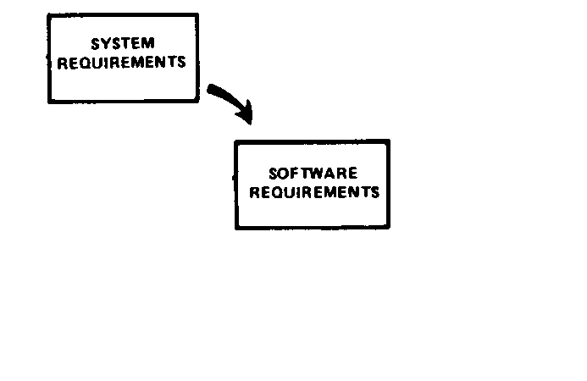
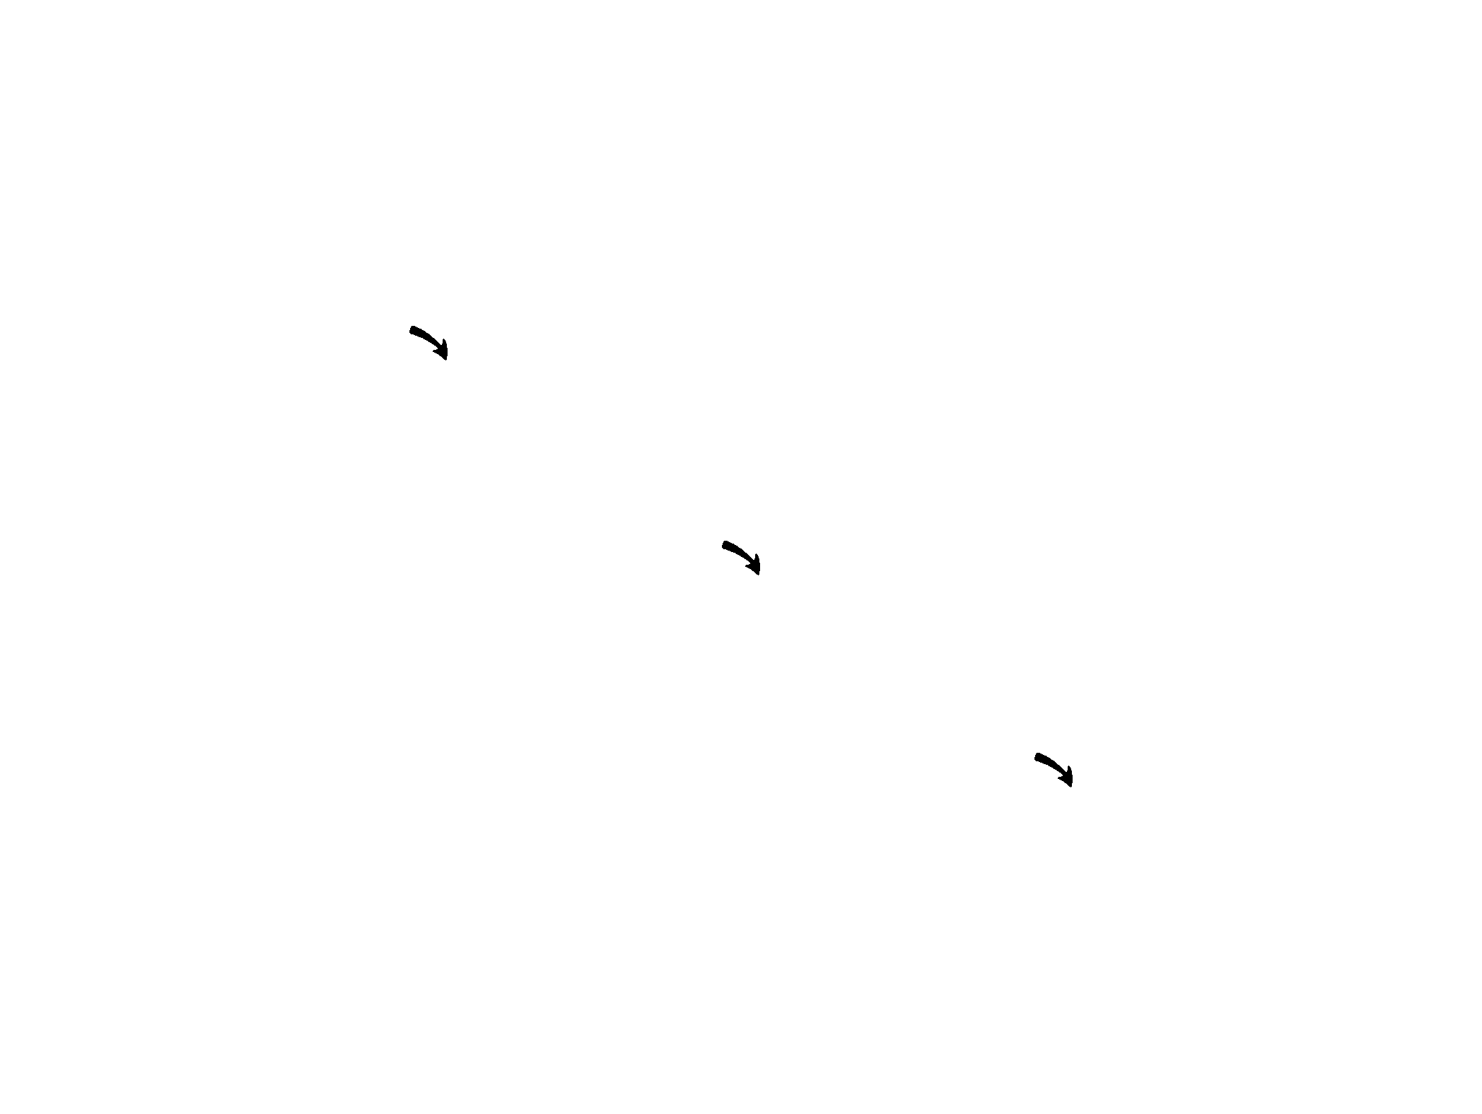
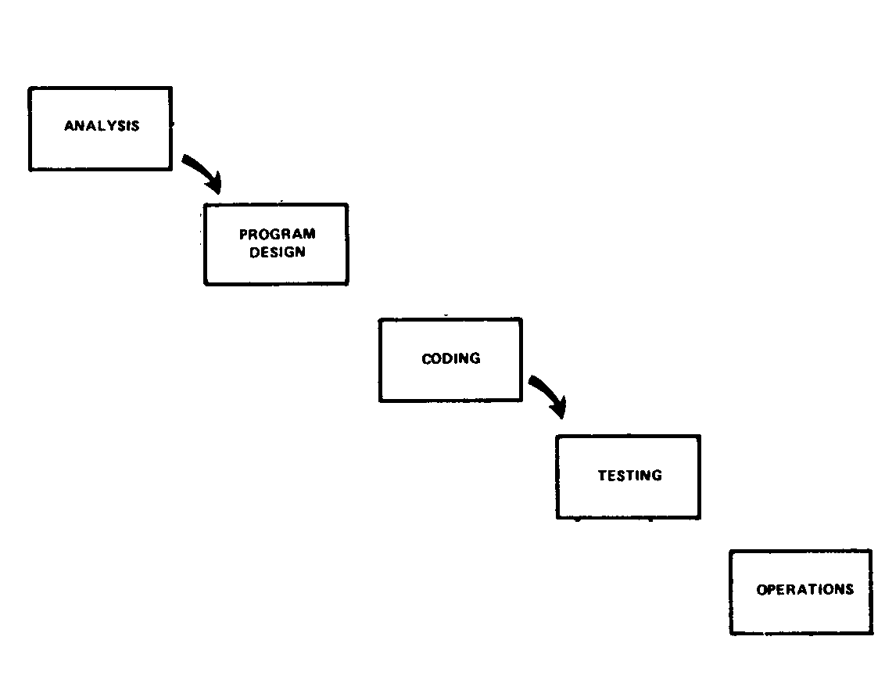
El Delito
“Managing the development of Large Software Systems.”
(Proceedings of the IEEE Wescon.)
Agosto de 1970
Notes:
El delito del que se lo acusa es haber publicado el paper “Managing the development of Large Software Systems.”
Gestión del desarrollo de grandes sistemas de software
Gran título para un Paper????
Si podemos llamar a eso paper: 11 páginas, 6 son solo de imágenes
Pero principalmente, se lo acusa por haber introducido en ese mismo paper, el grafico que vemos a continuación.

Slide 6
Imputados secundarios
Departamento de Defensa de los Estados Unidos (DoD)
MIL-STD-1521B (1976)
DOD-STD-2167 (1988)
NASA
Otros
JSP-188 (Británico),
German V-Model
GAM-T-17 (Francés)
Notes:
Y la cáscada se transformó en avalancha
Como un simple paper se transformó, en una metodología a seguir.

Slide 7
Preguntas
Qué es lo que dice el paper?
Es Royce el creador del modelo en cascada?
Royce describe el modelo en cascada en su paper?
Royce defiende el modelo en cascada como la forma correcta de desarrollar grandes sistemas de software?

Slide 8
Análisis de la prueba Introducción
“I am going to describe my personal views about managing large software development”
“I have become prejudiced by my experiences and I am going to relate some of these prejudices in this presentation.”
Notes:
Esta parte creo que ya la tiene que decir ceci porque sino se le va a complicar, enganchar con lo demás.

Slide 9
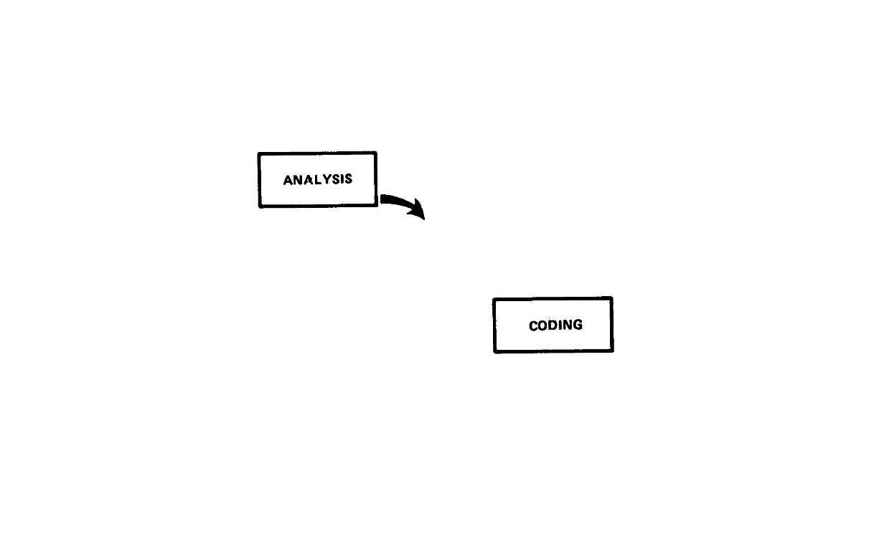
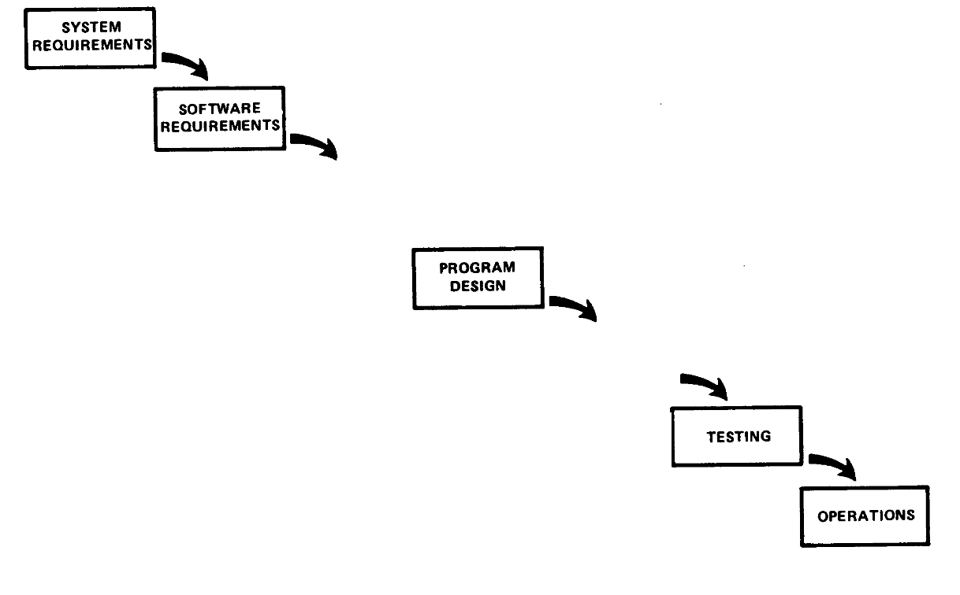
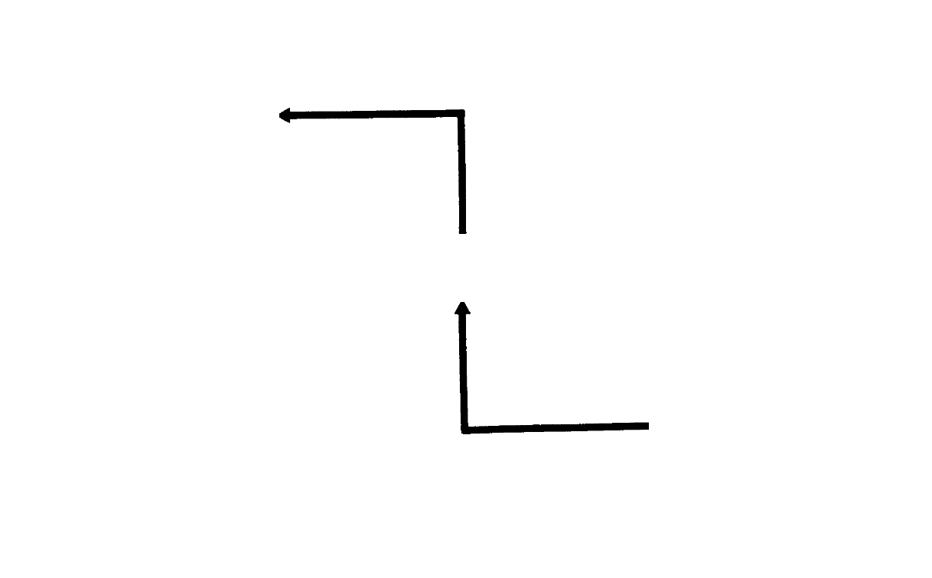

Slide 10
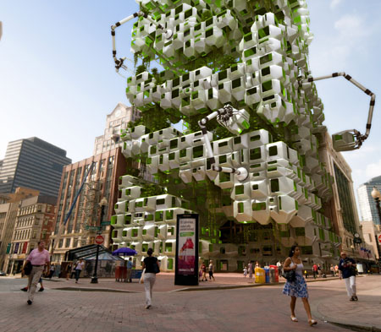
Step 1. El diseño viene primero

Slide 11
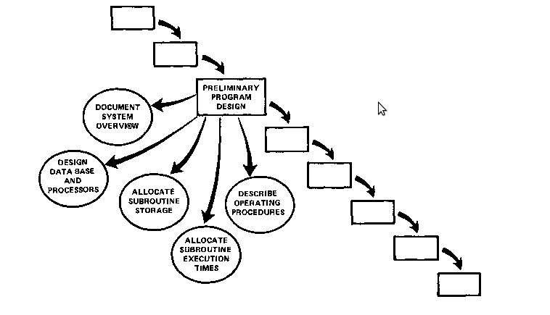
1. El diseño viene primero

Slide 12
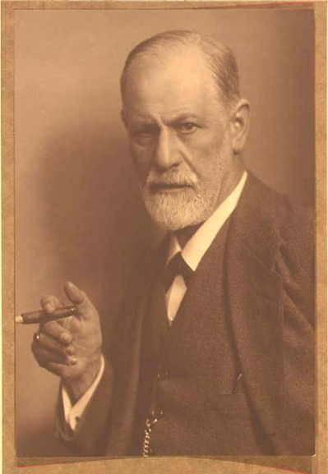
1. El diseño viene primero
¿Quién debe hacer diseño?
ANALISTA

Slide 13
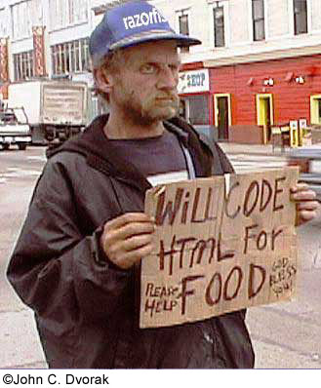
1. El diseño viene primero
¿Quién debe hacer diseño?
PROGRAMADOR

Slide 14
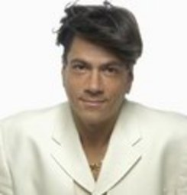
1. El diseño viene primero
Comenzar el proceso de diseño con diseñadores, no analistas ni programadores.
DISEÑADOR

Slide 15
1. El diseño viene primero
Comenzar el proceso de diseño con diseñadores, no analistas ni programadores.
Diseñar, definir y alocar los módulos de procesamiento de datos aún a riesgo de equivocarnos.
Escribir un documento entendible, informativo y actualizado

Slide 16

Step 2 . Documentar el Diseño
¿Cuánta documentación?
Mucha!!!!!!

Slide 17
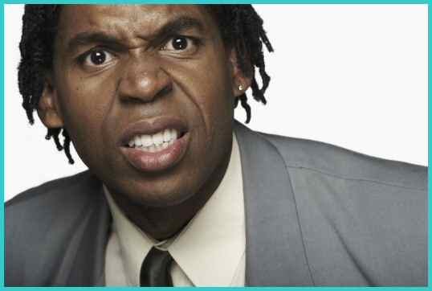
Step 2 . Documentar el Diseño
¿Cuánta documentación?
Mucha!!!!!!
Para que???

Slide 18

Evitar el síndrome “90% finalizado”

Slide 19
Evitar el síndrome”90% finalizado
La documentación “es” la especificación y “es” el diseño.
El verdadero valor de la documentación se verá a la hora del testing, en la fase operacional y en el rediseño.
Testing: evitar que el que testea sea el mismo que cometió los errores.
Operacional: poder hace el “testeo” mejor y más barato

Slide 20

Operacional: poder hace el “testeo” mejor y más barato

Slide 21
Evitar el síndrome “90% finalizado”
La documentación “es” la especificación y “es” el diseño.
El verdadero valor de la documentación se verá a la hora del testing, en la fase operacional y en el rediseño.
Testing: evitar que el que testea sea el mismo que cometió los errores.
Operacional: poder hace el “testeo” mejor y más barato
Rediseño: facilitar los cambios

Slide 22
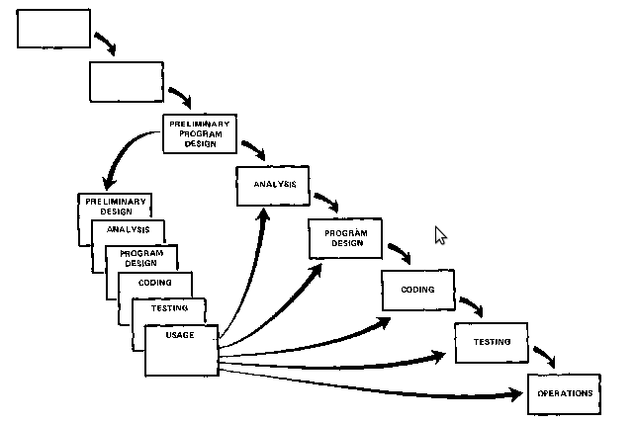
Step 3. Hacerlo dos veces

Slide 23
3. Hacerlo dos veces
Para testear hipótesis
Para probar distintas alternativas
Para estimar

Slide 24
Matías

Slide 25
Step 4. Plan control and monitor Testing
Test:
Es la fase de mayor riesgo económico.
Ocurre al final del proceso.
Notes:
Los 3 pasos anteriores son para descubrir y solucionar problemas antes de la fase de testing
Porque (lo que está en la diapo)‏
Igual sigue siendo una fase crítica.
Da algunas consideraciones para hacerlo bien

Slide 26
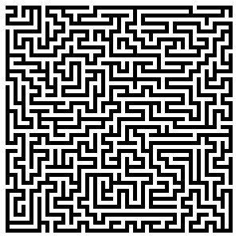
Consideraciones:
Usar “testers”.
Hacer un scan visual.
Testear todo camino lógico al menos una vez.
Detecto errores “simples” => pasar al área de testing.
¿Quien lo hace?
¿Cuando?
Notes:
Consid
1) Testers, son especialistas, muchas tareas de testing las saben hacer mejor (como los diseñadores el diseño)‏
2) Muchos errores son obvios
- Los errores que hoy nos dirís ecplipse ponele
- Habla de “jump to wrong addresses” [Saltos a direcciones erroneas] (Assembler)‏
- Pair programing
3) Testear todo camino lógico. Test de unidad
- El cliente es lo menos que pide.
- Descubre mayor parte de los errores
- Muchos dirás “Es imposible” - No importa hay que hacerlo dice
4) Test de integracion, jugar con el prog
- En cierto momento la compu es la mejor herramienta para detectar bugs
- Quien
- Cuando

Slide 27


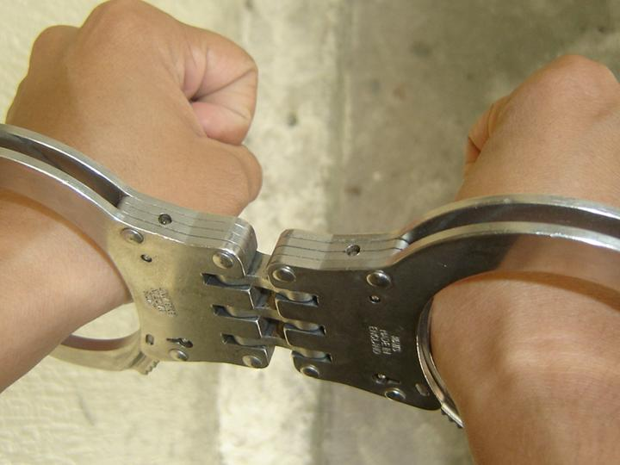
Step 5. involve the customer
Notes:
Imvolucrar... Mas bien implicar.
Por alguna razón los req están sujetos a interpretaciones -> hacelo firmar algo lo más formal posible.
Varios checkpoints -> hacerlo en varias etapas de todo el proyecto

Slide 28
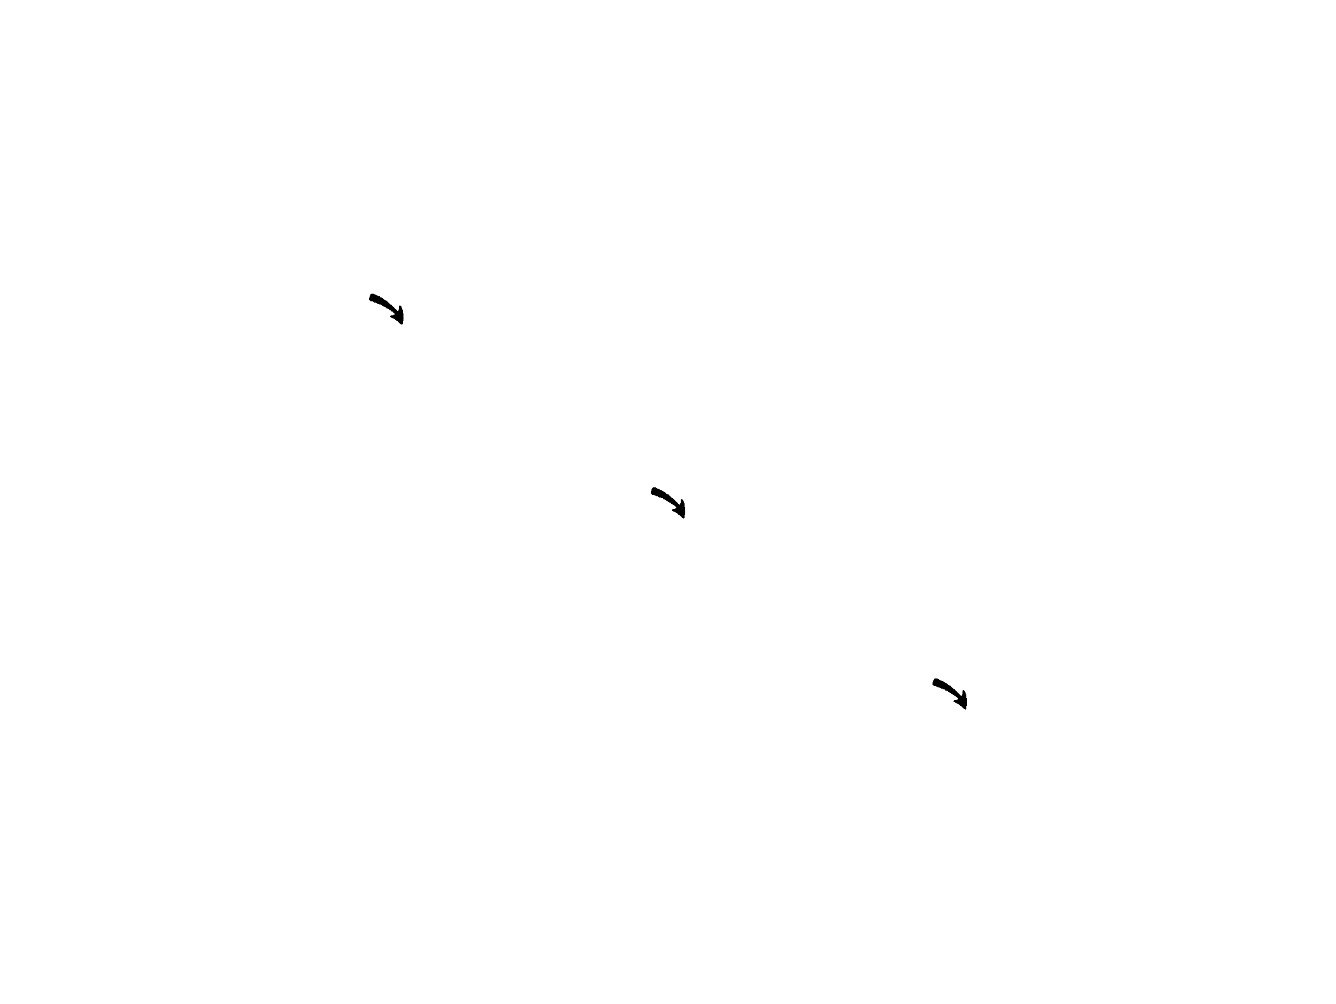
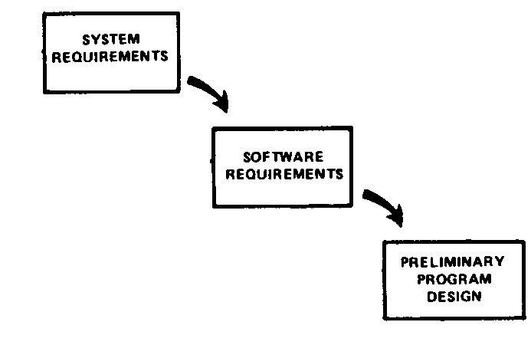
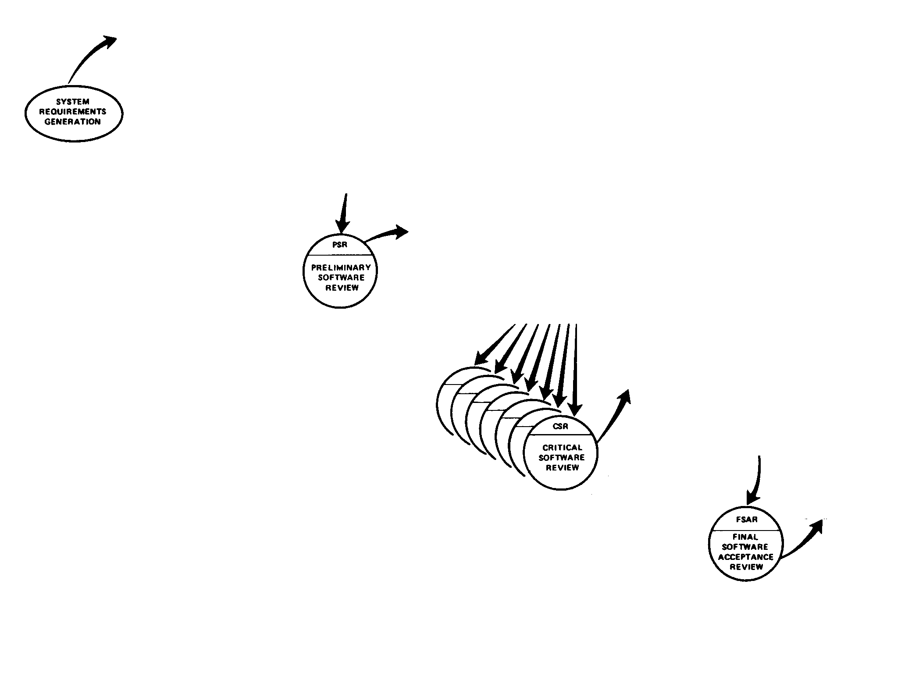
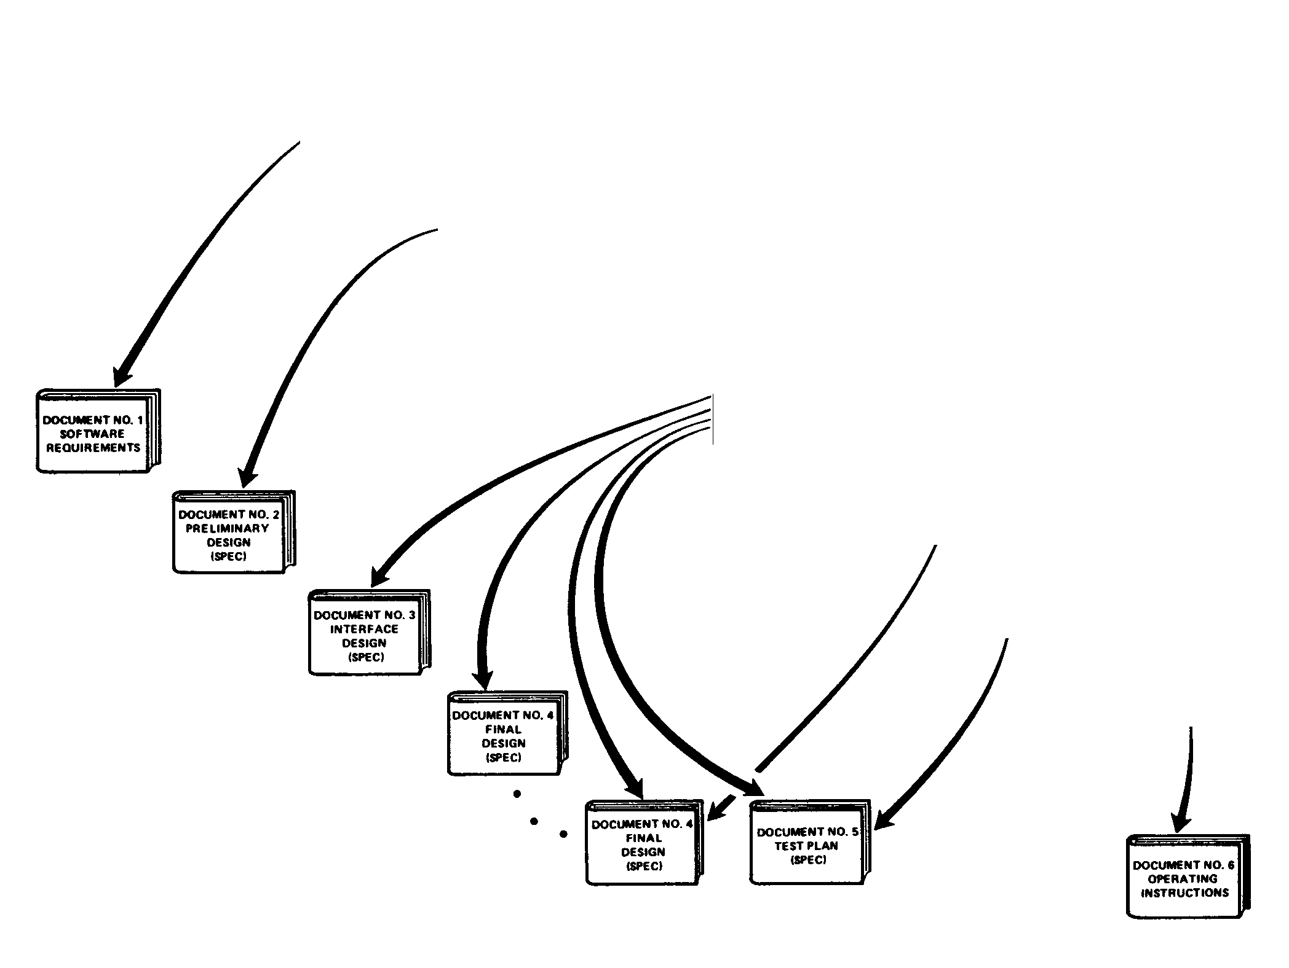

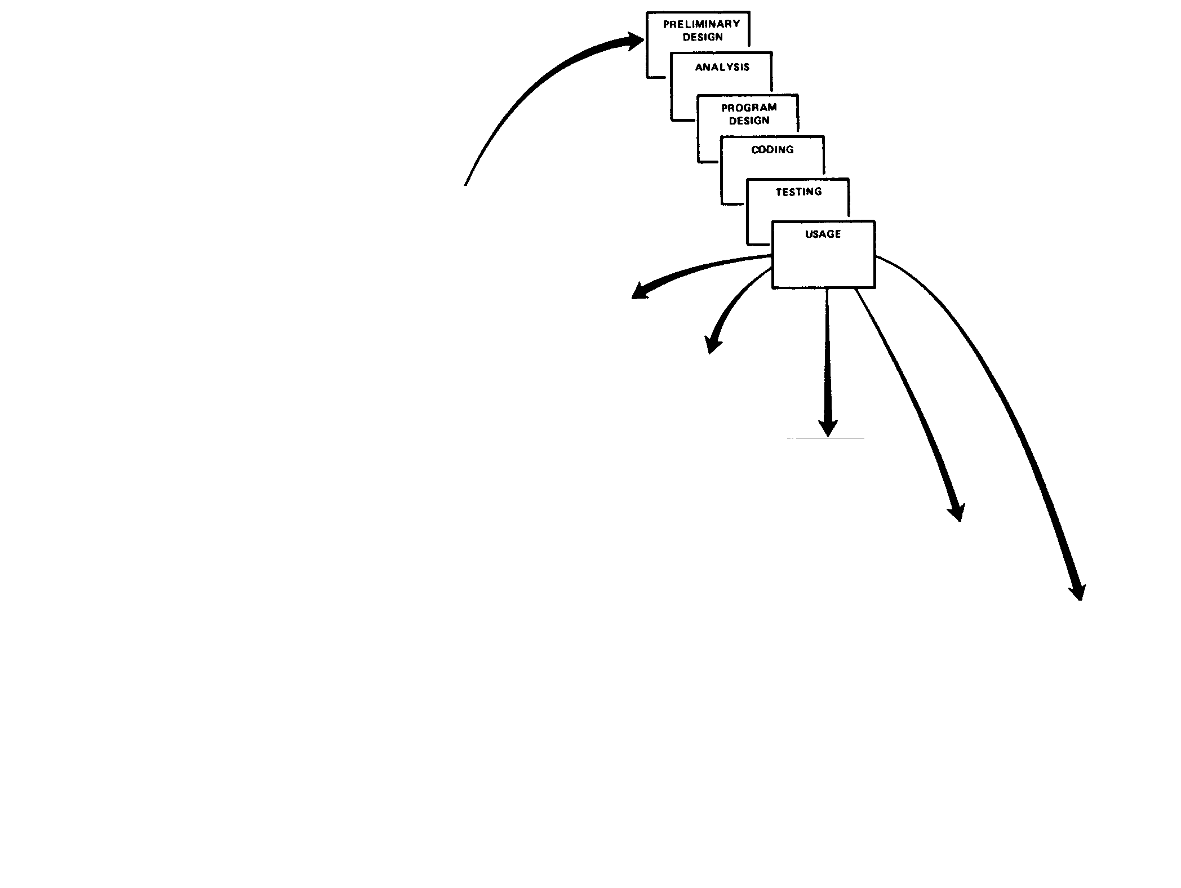

Resumiendo...
Notes:
1) Diseño preliminar
2) Docuentacion
3) Simulacion paralela
4) Testing
5) Checkpoints

Slide 29
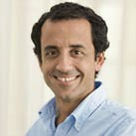
Conclusiones‏
Si bien Royce no definió el modelo en cascada, el modelo que propone tiene gran parte de los problemas como ser:
Muchos...
Pero...
Ya pasamos por esto...

Slide 30
Ahora sí... conclusiones
El paper no trata de introducir un modelo teórico de desarrollo, sino que intenta ser una recopilación de la experiencia de Winston.
Alguno de los problemas del modelo Waterfall Royce ya los había visto y tratado de combatir.
Es criticable la visión de que hay que hacer que el cliente se comprometa con una serie de requerimientos para que luego no de marcha atrás...
Notes:
No trata de introducir teoría, sino que recopila experiencias personales
Había problemas que ya los había visto desde el vamos
Criticable lo de comprometer de esa manera al cliente

Slide 31
Preguntas
Qué es lo que dice el paper?
El paper presenta la situación en que se encontraba el desarrollo de software en ese momento (1970) y propone mejoras
Es Royce el creador del modelo en cascada?
No, Royce solo lo utiliza para mostrar como se desarrollaba software en ese momento.
Royce describe el modelo en cascada en su paper?
No, solo muestra un dibujito
Royce defiende el modelo en cascada como la forma correcta de desarrollar grandes sistemas de software?
No, al contrario, lo critica y propone mejoras

Slide 32
Referencias
“Managing the development of Large Software Systems" http://portal.acm.org/citation.cfm?id=41801
Agile and Iterative Development: A Manager's Guide By Craig Larman August 11, 2003 ISBN : 0-13-111155-8 on page 102ff (The Historical Accident of Waterfall Validity?)

Slide 33
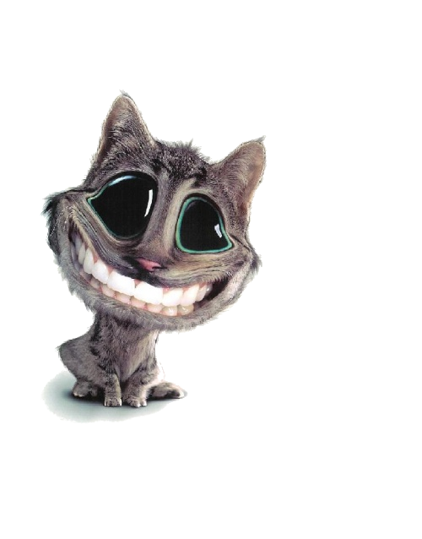
¿ Preguntas ?
¿ No ?
Listo !

